Slide 1
JAVA安裝與設定
導師:龍大大
學生:4070E001李建輝

Slide 2
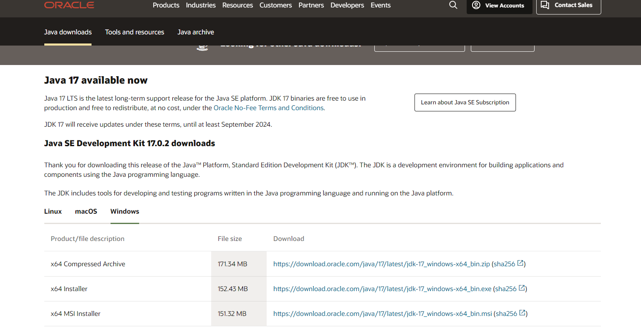
網路搜尋java download

Slide 3
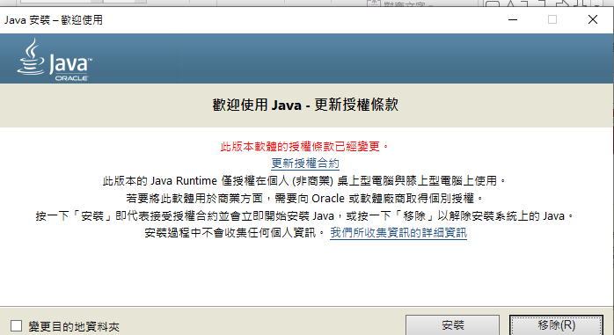
點擊安裝

Slide 4
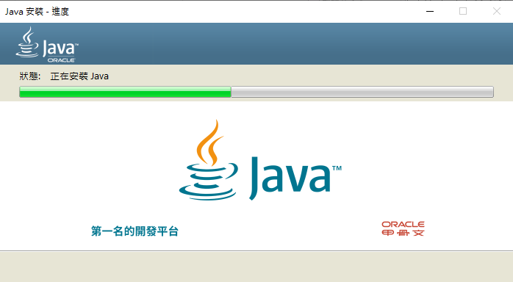
安裝中

Slide 5
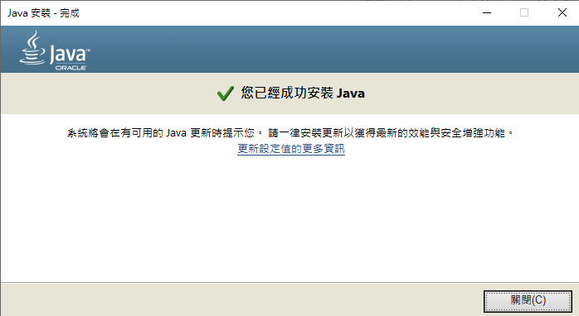
安裝成功

Slide 6
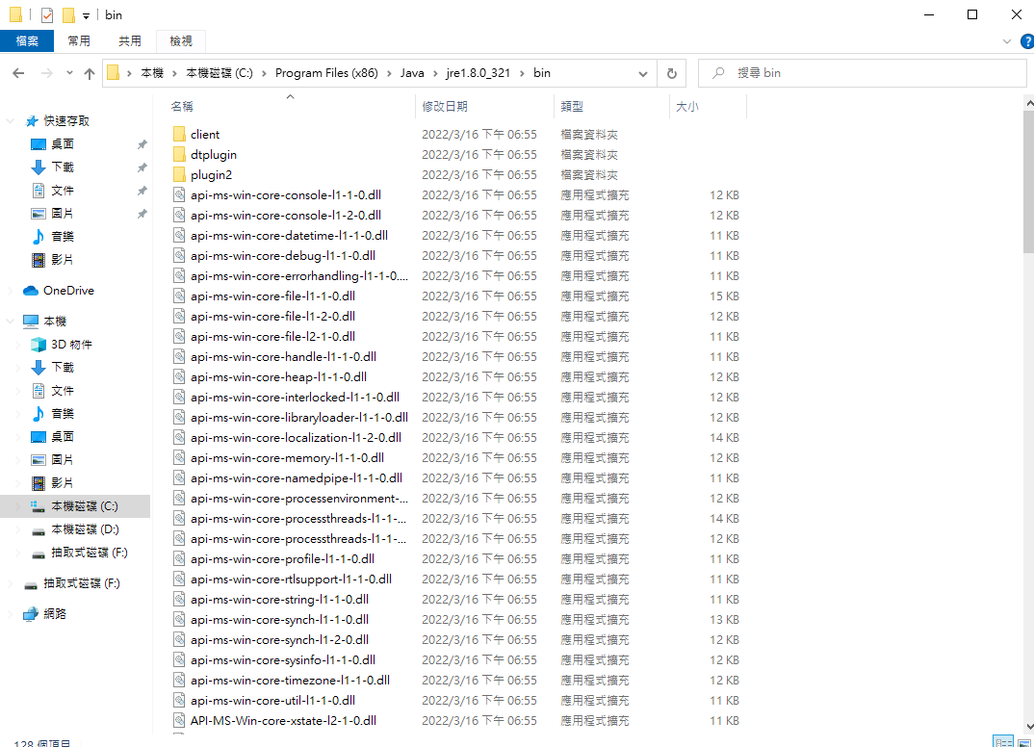
搜尋程式位置

Slide 7
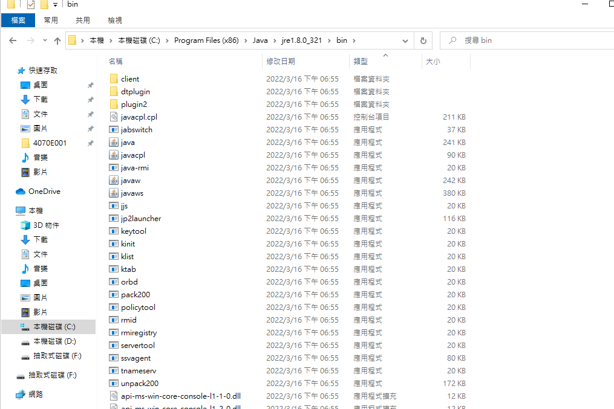
點類型顯示執行檔

Slide 8

CD JAVA位置

Slide 9
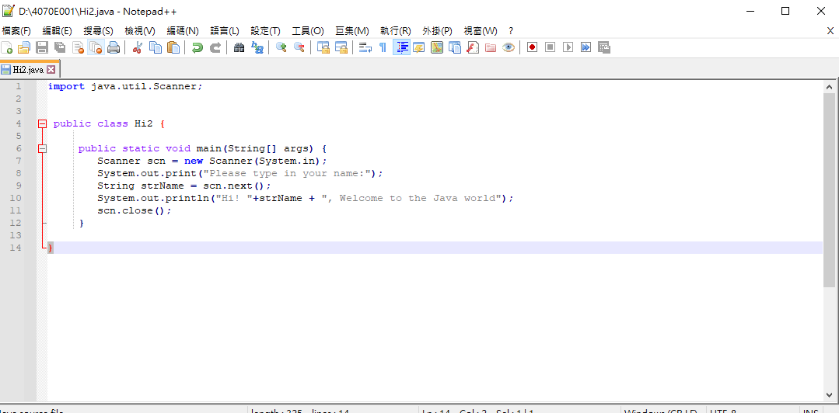
建立JAVA程式

Slide 10
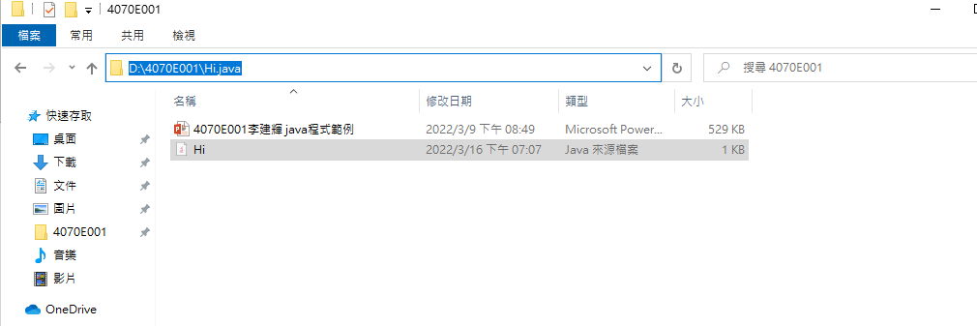
複製程式路徑

Slide 11
編譯 javac

Slide 12
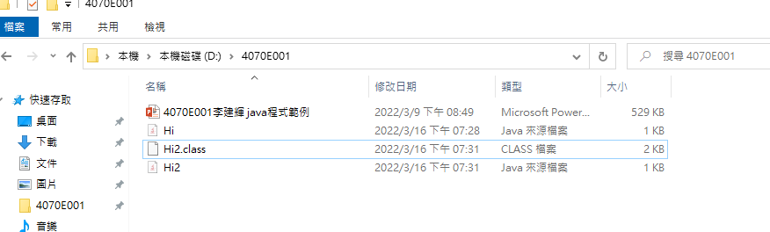
出現.class

Slide 13
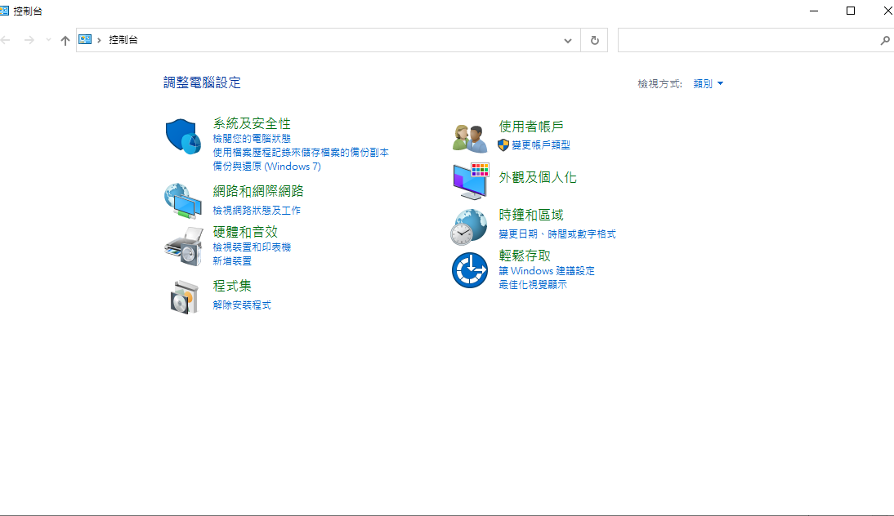
這定路徑

Slide 14
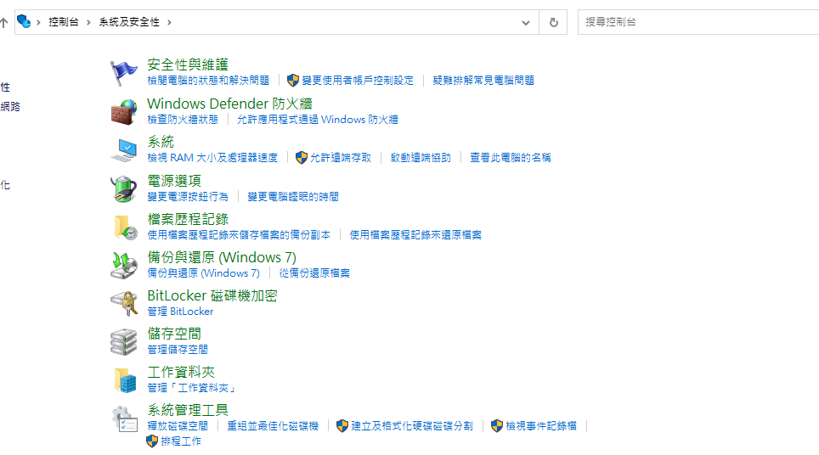
點選系統

Slide 15
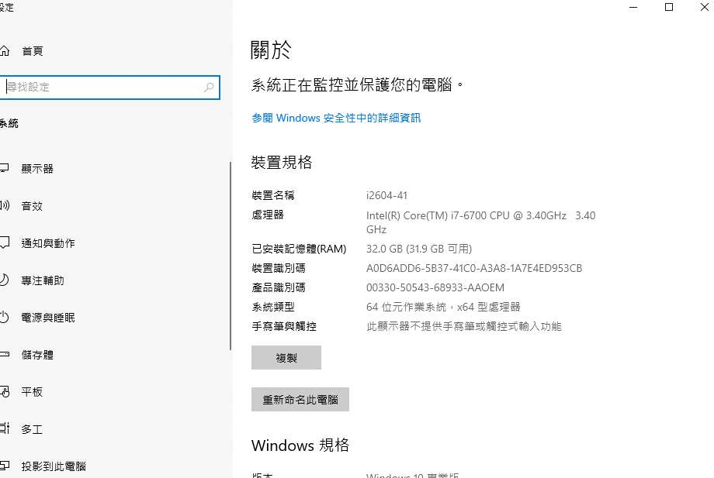
到設定點選進階

Slide 16
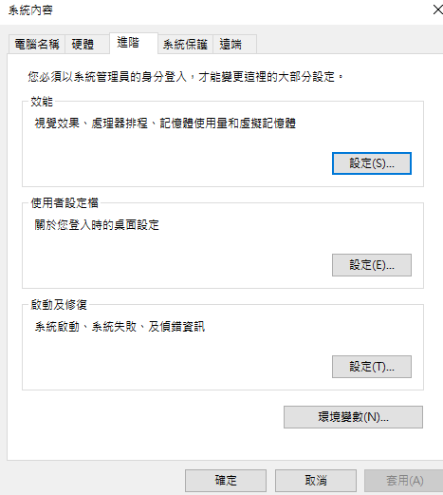
點選環境變數

Slide 17
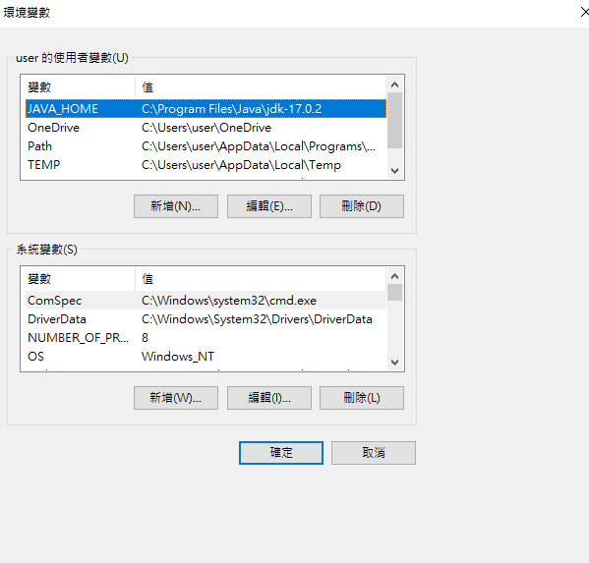
系統變數點選path編輯

Slide 18
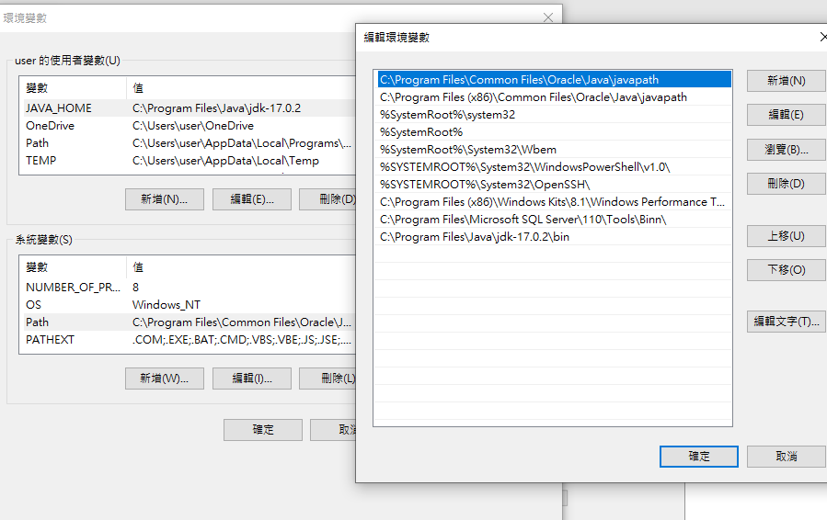
新增路徑

Slide 19
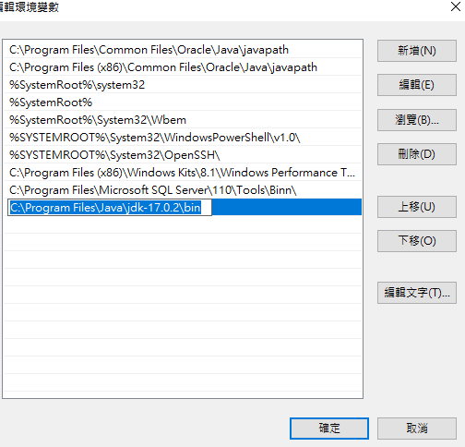
新增\bin路徑

Slide 20
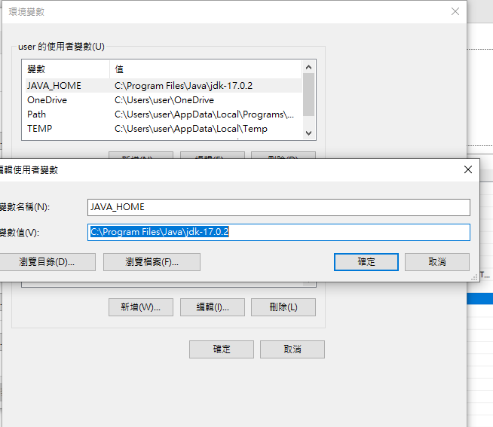
點選USER新增名稱與路徑

Slide 21
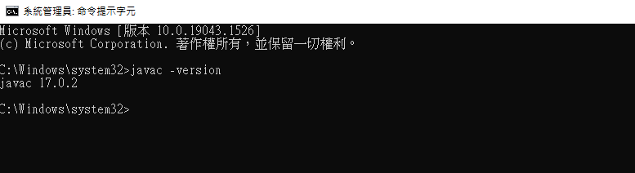
重開CMD

Slide 22

進入D

Slide 23
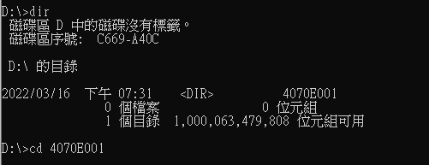
Cd 資料夾

Slide 24

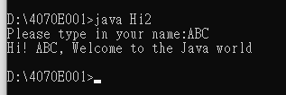
執行程式

Slide 25
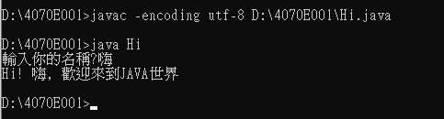
解決中文亂碼設定編譯碼-encoding utf-8

